Slide 1
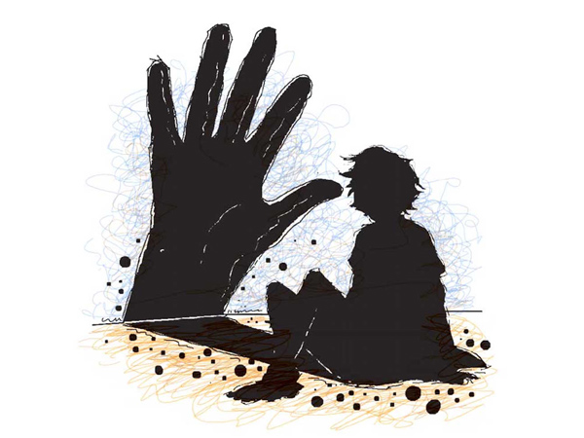
ÇOCUK İHMALİ VE İSTİSMARI
SİLVAN REHBERLİK VE ARAŞTIRMA MERKEZİ

Slide 2
ÇOCUK KAVRAMI VE ÇOCUK HAKLARI
ÇOCUK NEDİR?
Çocuk Hakları Sözleşmesi
Madde1: Daha erken yaşta reşit olma durumu hariç, 18 yaşına kadar her birey çocuk sayılır.
Türk Ceza Kanunu
5395 sayılı Çocuk Koruma Kanunu’nun 1. maddesi gereğince çocuk, daha erken yaşta ergin olsa bile 18 yaşını doldurmamış kişidir.

Slide 3
Çocuk İhmali
İhmal, çocuğa bakmakla yükümlü kimsenin çocuğun gelişimi için gerekli ihtiyaçları karşılamaması veya bu ihtiyaçları dikkate almamasıdır.
Bu ihtiyaçlar sağlık, eğitim, duygusal gelişim, beslenme, barınma, güvenli yaşam vb.

Slide 4
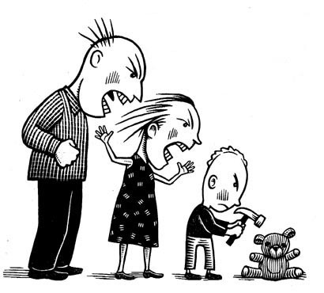
İhmal Çeşitleri
Fiziksel ihmal
Eğitimsel ihmal
Duygusal ihmal

Slide 5
Fiziksel İhmal
Çocuğun temel tıbbi ihtiyaçlarının karşılanmaması
Çocuğa düzenli ve besleyici öğünlerin verilmemesi
Çocuğa temiz ve yeterli giysinin sağlanmaması
Çocuğun uzun süre yalnız bırakılması
Çocuğun gece geç saatlere kadar nerede olduğunun bilinmemesi ve umursanmaması

Slide 6
Eğitimsel İhmal
Çocuğun zorunlu eğitim çağına gelmesine rağmen okula gönderilmemesi

Slide 7
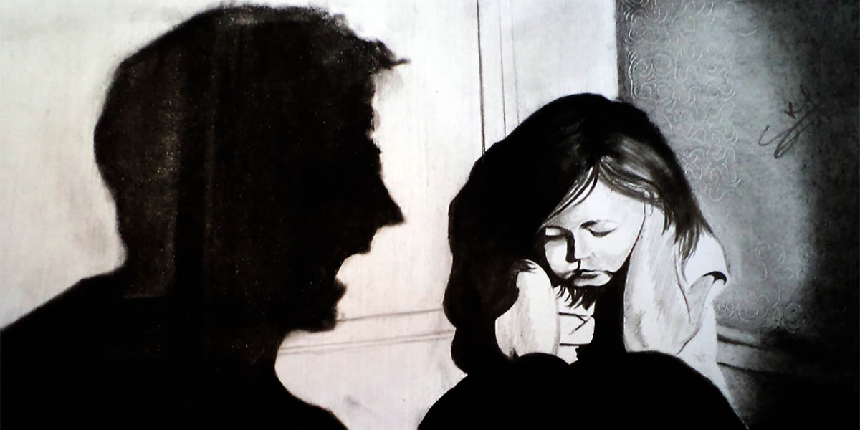
Duygusal İhmal
Çocuğa yetersiz ilgi ve şefkat göstermek
Çocuğun aile içinde şiddet ve kötü muameleye şahit olmasına izin vermek
Çocuğun madde kullanmasına izin vermek
Çocuğun suç işleme, saldırganlık gibi davranışlarına
destek olmak ya
da bu davranışları
görmezden gelmek

Slide 8
Bir Çocuğun İhmal Edildiğini Nasıl Anlarız?
Okul devamsızlığı çok fazlaysa
Sürekli pis giyiniyor ve kötü kokuyorsa
Vücudu aşırı derecede zayıf düşmüşse
Yemek veya para için dilencilik yapıyor veya çalışıyorsa
Tıbbi destekten mahrumsa
Madde kullanımı,kendine zarar verme gibi alışkanlıkları varsa
çocuğun ihmale maruz kaldığını düşünebiliriz.

Slide 9
Çocuk İhmalinde Risk Faktörleri
Cehalet, bilgi eksikliği
Yetersiz sosyo-ekonomik koşullar
Aile içi şiddetin varlığı
Ebeveynlerin geçmişte gördükleri kötü muamele
Ebeveynlerin madde bağımlılığı
Çocuğun tek bir ebeveyn ile yaşaması
Yetersiz sosyal destek

Slide 10
İhmalin Çocuk Üzerindeki Etkileri Nelerdir?
Gelişim geriliği
Ölüme kadar varabilen sağlık problemleri
Davranış problemleri
İletişim problemleri
Yalnızlık ve korunmasızlık hissi
Eşya ve madde bağımlılığı
Suça yönelme riski

Slide 11
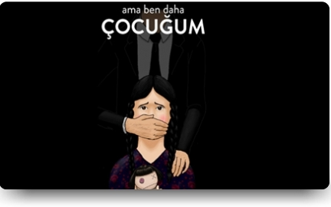
Çocuk İstismarı
Çocuğun;
Sağlığını, Fiziksel ve Psiko-sosyal gelişimini
olumsuz etkileyen bir yetişkin, toplum ya da
devlet tarafından bilerek veya bilmeyerek
gerçekleştirilen her türlü harekete maruz
kalmasıdır.

Slide 12
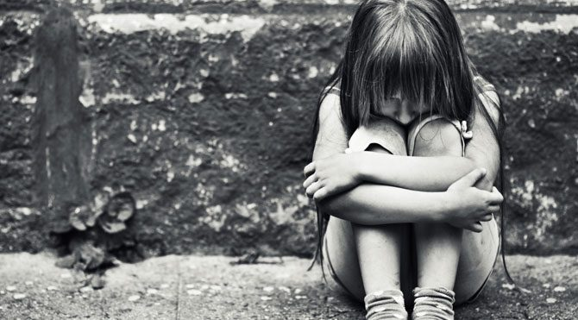
İstismar Çeşitleri
Fiziksel istismar
Duygusal istismar
Ekonomik istismar
Cinsel istismar

Slide 13
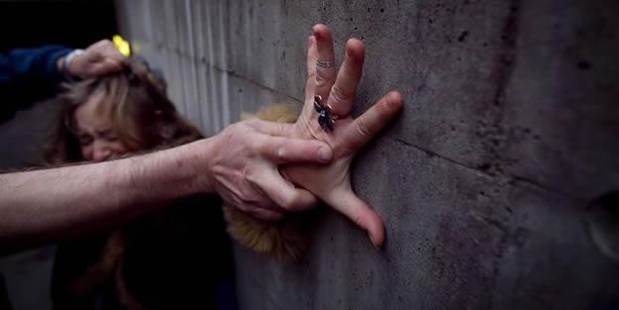
Fiziksel İstismar
Çocuğun kaza dışı sebeple bir yetişkin tarafından yaralanması ve örselenmesidir.

Slide 14
Fiziksel İstismar
Bir tokattan başlayarak çeşitli aletlerin kullanılmasına kadar devam edebilir.
En yaygın rastlanılan ve belirlenmesi en kolay olan istismar tipidir.
Çocuğa uygulanan her türlü şiddet bir istismardır.

Slide 15
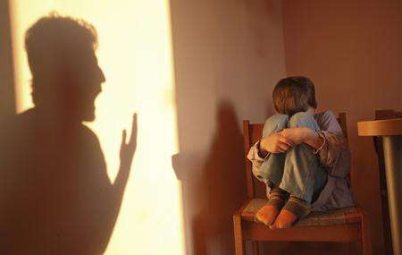
Duygusal İstismar
Çocuğun gereksinim duyduğu ilgi, sevgi ve bakımdan yoksun bırakılarak psikolojik hasara uğratılmasıdır.
Tanımlanması en zor ancak en sık gerçekleşen istismar türüdür.

Slide 16
Duygusal İstismar Türleri
Aşağılama, yalnız bırakma, ayırma,
Korkutma, yıldırma, tehdit etme, suça yöneltme,
Önemsememe, küçük düşürme, alaylı konuşma,
Lakap takma, aşırı baskı ve otorite kurma,

Slide 17
Duygusal İstismar Türleri
Duygusal bakımdan gereksinimlerin karşılanmaması,
Sık eleştirme, yaşının üstünde sorumluluklar bekleme,
Kardeşler arasında ayrım yapma, değer vermeme,
duygusal istismara birer örnektir…

Slide 18
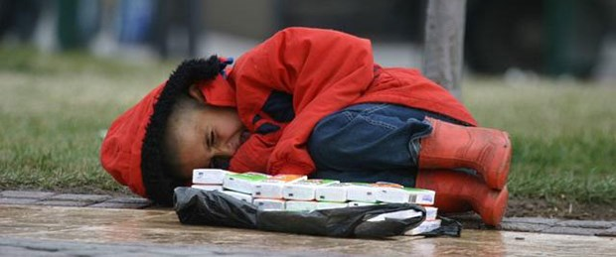
Ekonomik İstismar
Çocuğun, yaşı ve gücü ile orantılı olmayan işlerde ucuz emek olarak çalıştırılmasıdır.
Peki çalışan çocukların hepsi istismar mağduru mudur???

Slide 19
Cinsel İstismar
Bir kişinin çocuğa yönelik cinsel haz duyma amacıyla;
Cinsel organlarına dokunması ve/veya dokundurtması,
Irzına geçmesi,

Slide 20
Cinsel İstismar
Teşhircilik yapması,
Cinsel uyarı ve doyum için kullanılması,
Fuhuşa zorlanması,
Pornografi gibi türlü suçlarda cinsel obje olarak kullanılması,
Çocuğun yanında Pornografik görüntüler izlenmesi ve izletilmesi.
Birer Cinsel İstismar örneğidir.

Slide 21
Çocukla İlgili Risk Etmenleri
Yaşının küçük olması,
Bazı ruhsal ve fiziksel gelişimsel bozuklukları,
Süreğen tıbbi hastalığının olması,
Fiziksel yetersizliğinin bulunması,

Slide 22
Aile İle İlgili Risk Etmenleri
Anne babanın çocukluk döneminde istismara maruz kalması,
Ailede alkol ya da madde bağımlısının olması,
Annenin olmaması veya pasif olması,
Babanın olmaması veya pasif olması,
Ebeveyn olmayışı (ölmesi),
Ebeveynlerin üvey olma durumu,

Slide 23
Aile İle İlgili Risk Etmenleri
Tek odalı evde kalınması,
Aile içi çatışma,
Ana babalık görevini yerine getirmeme,
Ebeveyn çocuk ilişkisinde bozukluk,
Ailenin gelen gideninin çok olması,
Maddi sıkıntı.

Slide 24
Cinsel İstismarın Çocuklarda Bıraktığı Fiziksel Etkiler
Baş ve karın ağrısı, kusma, iştahsızlık,
Açıklaması olmayan ağız, dudak ve genital bölgelerde ağrı, şişme, kızarma, kanama vb. rahatsızlıklar,
Giyim alışkanlıklarında değişiklikler,
Dış görünümünde ani değişiklikler,
Oturmakta zorlanma ve tuvalet alışkanlıklarında ani değişiklikler

Slide 25
Cinsel İstismarın Çocuklarda Bıraktığı Psikolojik Etkiler
Tekrarlayıcı, rahatsız edici düşünceler,
Uykuya dalma güçlüğü,
Olayla ilgili kabuslar,
Öfke patlamaları ve saldırganlık,
Konsantrasyon güçlüğü,
Suçluluk ve utanç duyma,
İçe kapanma, depresif belirtiler,

Slide 26
Cinsel İstismarın Çocuklarda Bıraktığı Psikolojik Etkiler
Olayı anımsatan nesnelere karşı yoğun psikolojik sıkıntı,
Korku reaksiyonu,
%50'sinde Travma Sonrası Stres Bozukluğu,
Depresyon,
Düşük benlik saygısı,
İntihar davranışları,
Damgalanmışlık hissi,
Alkol ve madde kullanımı eşlik edebilmektedir.

Slide 27
Cinsel İstismarın Çocuklarda Bıraktığı Davranışsal Etkiler
Aşırı temizlenme durumu ya da tam tersi,
Evden kaçmak,
İnsanlardan ve bazı yerlerden korkmak ve kaçmak,
Okul ve disiplin problemleri, suça yönelme,
Madde bağımlılığı, kendine zarar, intihar girişimleri,
Kişiler arası ilişki kurma ve sosyal ilişkileri sürdürebilme becerilerinde bozulmalar.

Slide 28
Çocuklar Yaşadıklarını Neden Anlatmak İstemezler?
Kendilerine inanılmayacağından korkarlar,
Başlarının belaya gireceğinden korkarlar,
İstismarcının tehditlerinden korkarlar,
İstismarcıyı korumak isteyebilirler,
Nasıl anlatılacağını bilmeyebilirler,

Slide 29
Çocuklar Yaşadıklarını Neden Anlatmak İstemezler?
Cinsel davranışların yanlış olduğunu bilmeyebilirler,
Anne-baba ve diğer yakınlar tarafından suçlanmaktan ve ağır biçimde cezalandırılmaktan korkarlar,
Arkadaşları tarafından dışlanabileceklerinden korkarlar.

Slide 30
Peki Ne Oldu da Söylerler?
İstismarın derecesi, sıklığı artar ve çocuğu korkutursa,
Cinsel istismardan korunmayla ilgili bilgi alırsa,
Kendisine yapılanın doğru olmadığını fark ederse,
Söylenmesi gerektiğini öğrenirse,
Yakın bulduğu biri ile sırrını paylaşırsa,

Slide 31
Peki Ne Oldu da Söylerler?
Kardeşlerini korumak isterse (kendisinin ilk istismara uğradığı yaşa geldiklerinde),
Ergenliğe gelmişse, hamilelikten korkarsa ya da cinsel yolla bulaşan hastalıklar hakkında bilgisi edinirse,
İstismarcının baskısından kurtulmak isterse,
Çocuk güvenebileceği ve kendisi ile yakından ilgilenen bir yetişkinle karşılaşırsa,
Fiziksel bir yakınma (üriner enfeksiyon vb.) sonrası doktora giderse.

Slide 32
Çocuklarımızı Cinsel İstismardan Korumak İçin Nasıl Güçlendirebiliriz?

Slide 33
1. Cinsellik Konusunda Çocuklarınızı Bilgilendirin
Çocuğun sağlıklı bir cinsel bilgiye ve aile içerisinde şartsız sevgiye ihtiyacı vardır.
Cinsel konuları paylaşmaktan çocuklarınızın sorularını cevaplamaktan çekinmeyin.
Gelişim dönemlerine uygun bilgiler verin.

Slide 34
2-Güvenliklerini Sağlamayı Öğretin
Çocuklara güvende olma hakları olduğunu ve kimsenin bunu ellerinden alamayacağını söyleyin.
Çocuklarınıza, güvenliklerini korumak için gerekirse kendilerine zarar veren kişiden kaçmak, yüksek sesle bağırmak ve onu tekmelemek gibi bazı kural dışı davranışlarda bulunabileceklerini anlatın.

Slide 35
2-Güvenliklerini Sağlamayı Öğretin
Ebeveynler çocuklarına şu şekilde hitap
edebilirler:
İnşaatlarda, boş, terk edilmiş evlerde, bodrumlarda, ailenin bilgisi olmadan oynamamalısın.
Ailenden izinsiz arkadaş ve komşu evlerine gitmemen gerekir.
Çevrede kötü insanlar olabilir ve seni kandırmak için çeşitli hikayeler anlatabilirler ama buna inanmaman gerekir.
“Annen kaza geçirdi; ben doktorum,seni yanına götüreceğim” vb…

Slide 36
3-Bedenlerini Korumayı Öğretin
Çocuklarınıza bedenlerinin kendilerine ait olduğunu, özellikle iç çamaşırları ile kapatılan bölgelerin çok özel bölgeler olduğunu ve kimsenin bu bölgelere dokunma hakkının olmadığını öğretin.
Dokunulmayı reddetmeyi ve sınırlar koymayı öğretin.

Slide 37
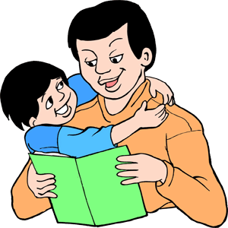
İyi Dokunma–Kötü Dokunma
İyi Dokunma; Sevdiğin kişilerin sarılması ve
öpmesi güzel bir şeydir.
Uyandığında annenin sana sarılması ve öpmesi.
Babanın iyi geceler dilemek için sarılması ve öpmesi.
Anneanne ve dedenin torunlarını kucaklaması ve öpmesi gibi.

Slide 38
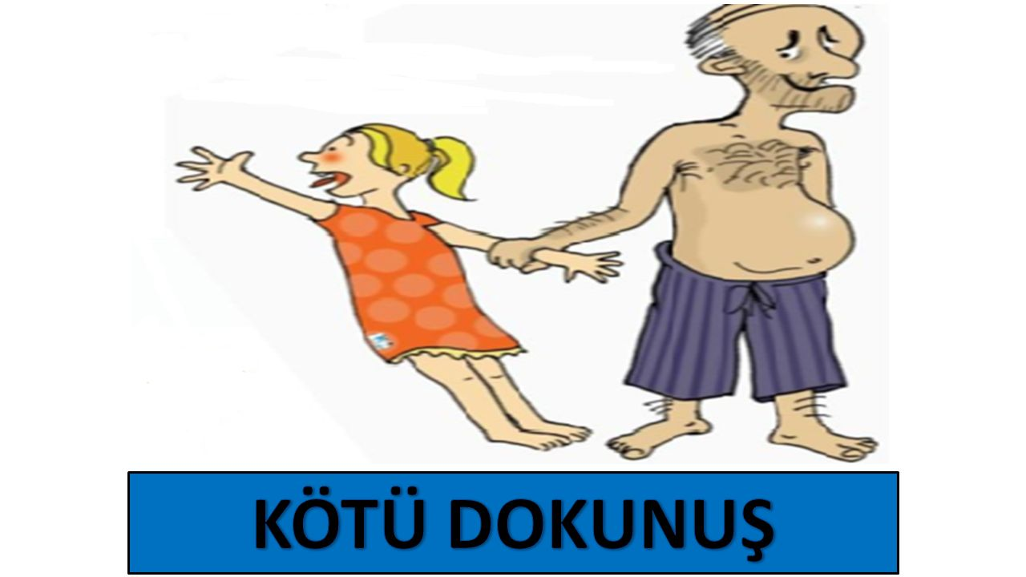
İyi Dokunma–Kötü Dokunma
Kötü Dokunma; Kendini rahatsız hissetmene
neden olan dokunmalar genellikle kötü
dokunmalardır.
Birisi sana istemediğin bir şekilde dokunduğunda bunu gizlemek zorunda değilsin.
Kendinin kötü olduğunu düşünme.
Kötü olan sen değil, sana kötü bir şekilde dokunan kişidir.
Bedenin sana aittir.
Sen istemiyorsan kimse sana dokunmamalıdır.
Kötü dokunmanın ne olduğunu bilmek ister misin?

Slide 39
İyi Dokunma–Kötü Dokunma
Canını acıtan dokunma kötü dokunmadır.
Dokunulmasını istemediğin halde sana dokunulursa bu bir kötü dokunmadır.
Dokunma seni korkutuyor ve sinirlendiriyorsa bu bir kötü dokunmadır.
Dokunan kişi bunu hiç kimseye söylememeni istiyorsa ve seni tehdit ediyorsa bu bir kötü dokunmadır.

Slide 40
4-’Hayır’ Demeyi Öğretin
Çocuklara herhangi birisi onları incitmeye kalkarsa hayır demeleri gerektiğini söyleyin.
Çünkü bir çok çocuğa büyüklerin söylediklerine itaat etmeleri öğretilmiştir.

Slide 41
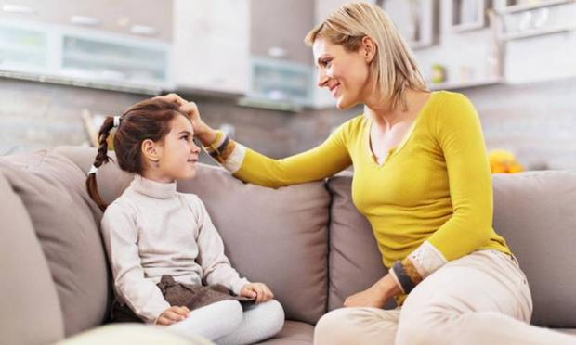
5-Yardım İstemeyi Öğretin
Biri onlara kötü, rahatsız edici bir şey yaparsa uzman bir kişiden ya da aile içinde güvendiklerinden yardım istemeyi öğretin.
Onlara sizinle her türlü sorunu paylaşabileceği inancını yerleştirin.

Slide 42
Çocukların söylediklerini kulak ardı etmeyin.
Çocuğunuza inanın eğer yardım istiyorsa bunu geri çevirmeyin.
Çocuklar bu konularda yalan söylemezler.

Slide 43
6-Her Zaman Sır Saklanmayacağını Öğretin
Hiç kimsenin, özel yerlerine dokunmaya hakkı yoktur. Hiç kimsenin, kendi özel yerlerine dokundurtmaya da hakkı yoktur.
Bu saklanacak bir sır değildir.
Anlatmama sözü vermiş olsan bile böyle bir şey olursa anlatmalısın.
Mutlaka söylemelisin.
Sır saklaman gerektiği doğrudur.
Ama bu saklanmaması gereken kötü bir sırdır.

Slide 44
Bu bilgileri çocuğa verirken çok dikkatli olmamız gerekmektedir
Panik havasında sıkça yapılan hatırlatmalarla verilen bilgiler çocukları insanlardan korkan, her şeye şüpheyle bakan saplantılı kişilikler haline getirebilmektedir.

Slide 45
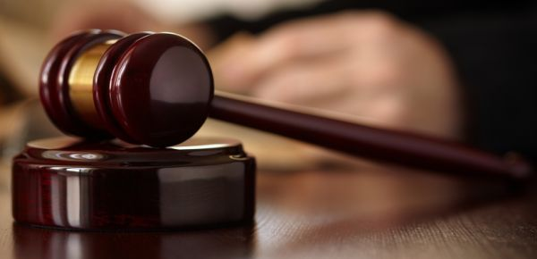
GÖRMEZDEN GELMEYİN SUÇA ORTAK OLMAYIN!!!
Her vatandaş çocuğa karşı işlenmekte olan istismar suçunu bildirmekle yükümlüdür.

Slide 46
T.C.K. MADDE 278-279
Suçu bildirmeme
Madde 278-(1) İşlenmekte olan bir suçu yetkili makamlara bildirmeyen kişi, bir yıla kadar hapis cezası ile cezalandırılır.
Kamu görevlisinin suçu bildirmemesi
Madde 279-(1) Kamu adına soruşturma ve kovuşturmayı gerektiren bir suçun işlendiğini göreviyle bağlantılı olarak öğrenip de yetkili makamlara bildirimde bulunmayı ihmal eden veya bu hususta gecikme gösteren kamu görevlisi, altı aydan iki yıla kadar hapis cezası ile cezalandırılır.

Slide 47
Unutmayalım ki..
İstismar olayında çocuklar masumdurlar.
İstismar olayından dolayı asla
suçlanamazlar.
Çocukları asla suçlamayınız; çünkü onlar
hem kanun önünde hem toplum nezdinde hem
anne babanın gözünde ÇOCUKTURLAR.
Yaşanan olayların sonuçlarını tam olarak
kavrayacak kapasitede değillerdir.
çünkü onlar çocukturlar.

Slide 48
Sunumumuz Bitmiştir…
Silvan Rehberlik ve Araştırma
Merkezi
Rehberlik Hizmetleri Bölümü
Dinlediğiniz İçin TEŞEKKÜRLER…

